Slide 1
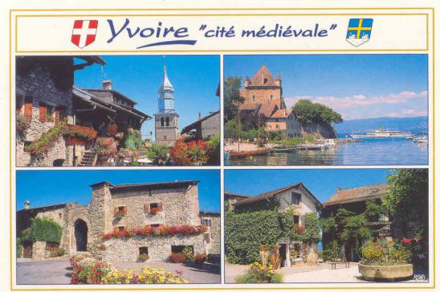
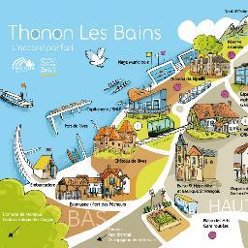

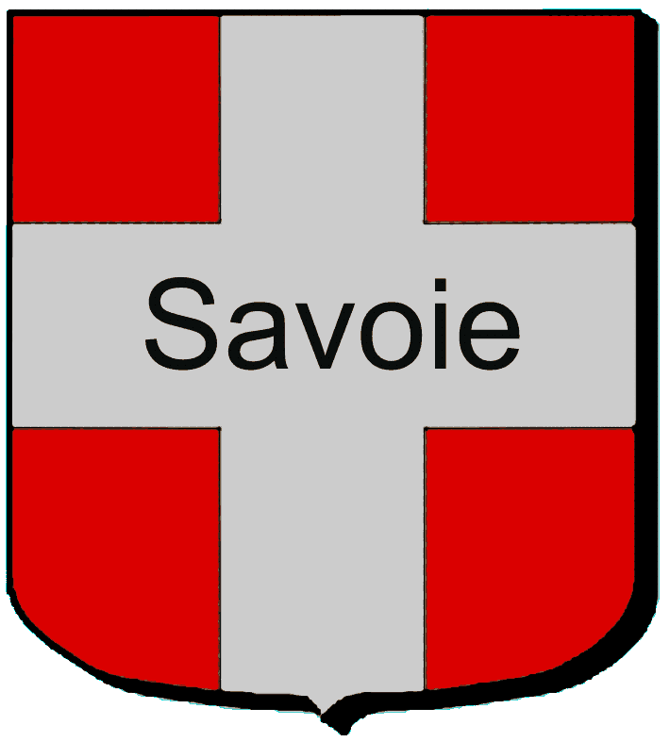


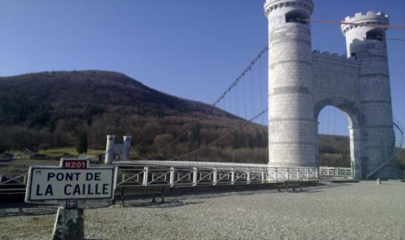
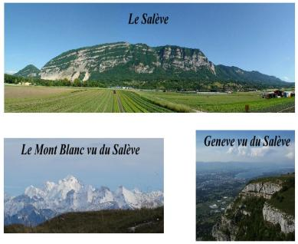

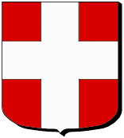

Slide 2

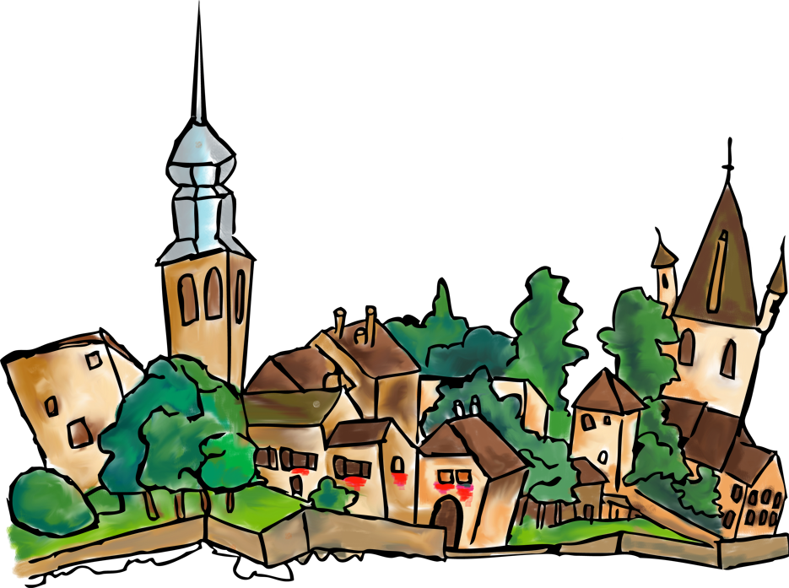
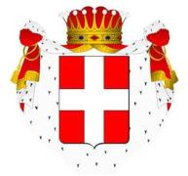

Bienvenue à Yvoire, village médiéval depuis 1306

Slide 3
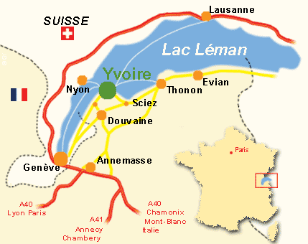

Slide 4
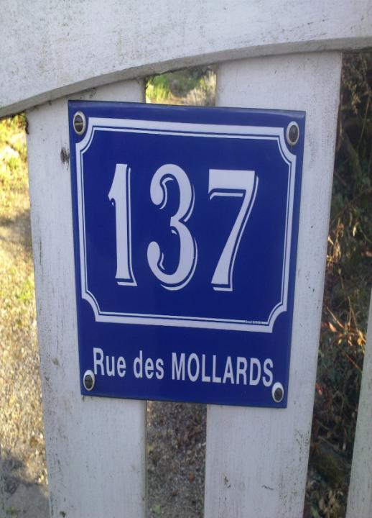
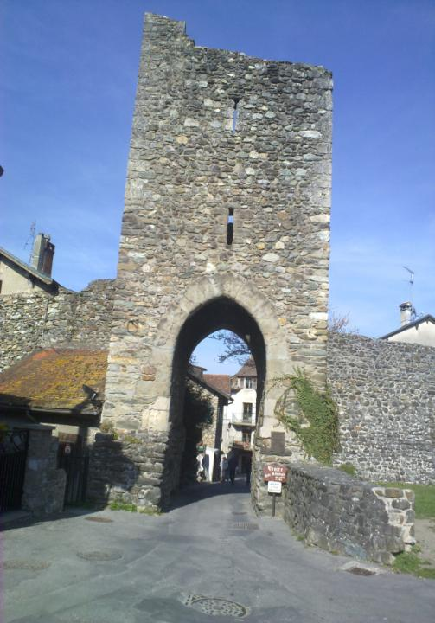

Slide 5
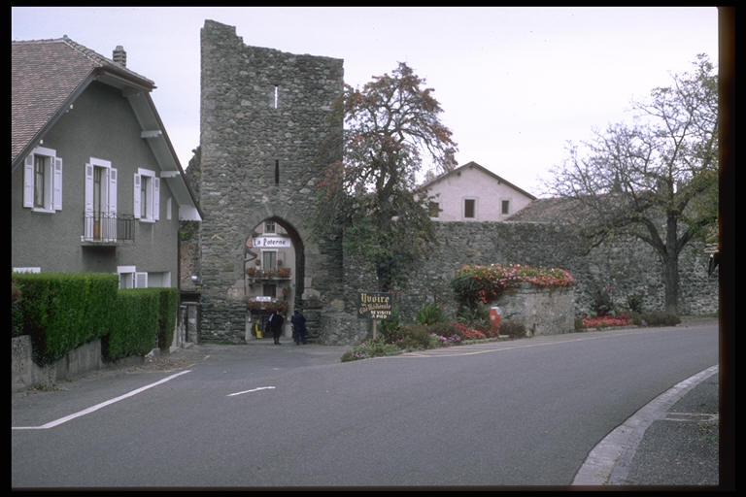

Slide 6
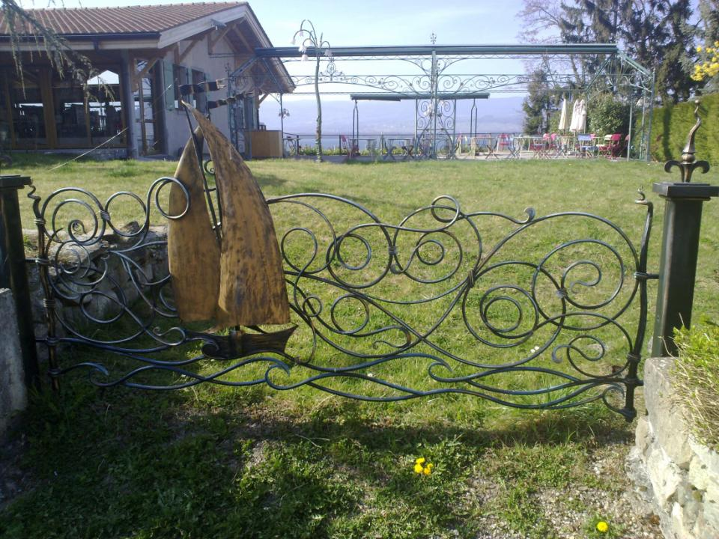

Slide 7
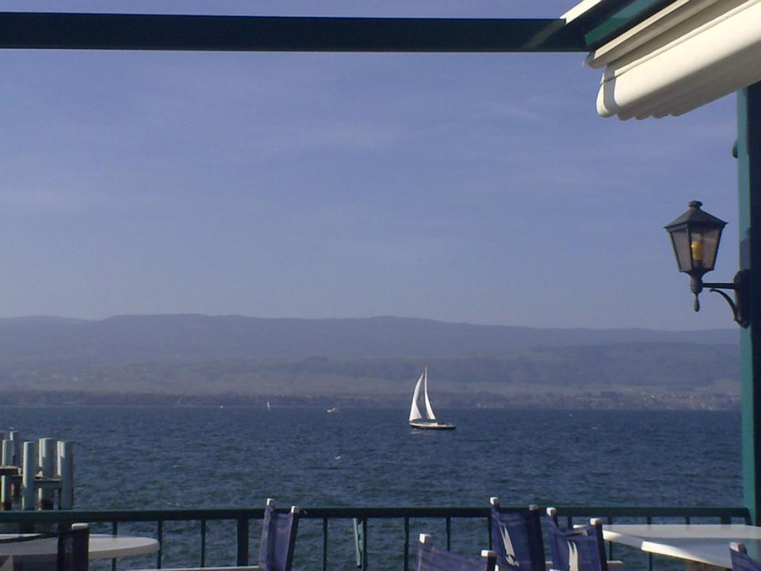

Slide 8
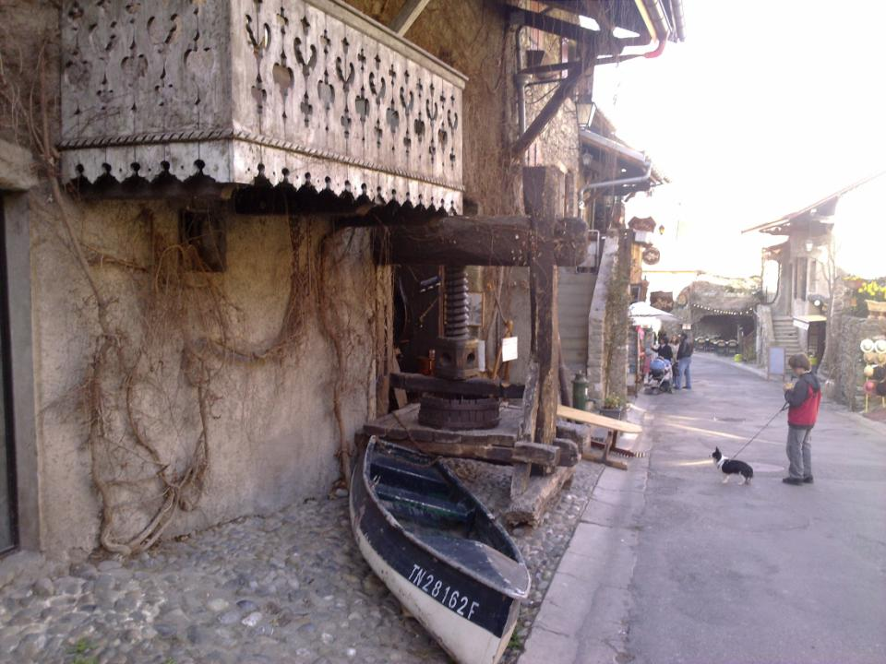

Slide 9
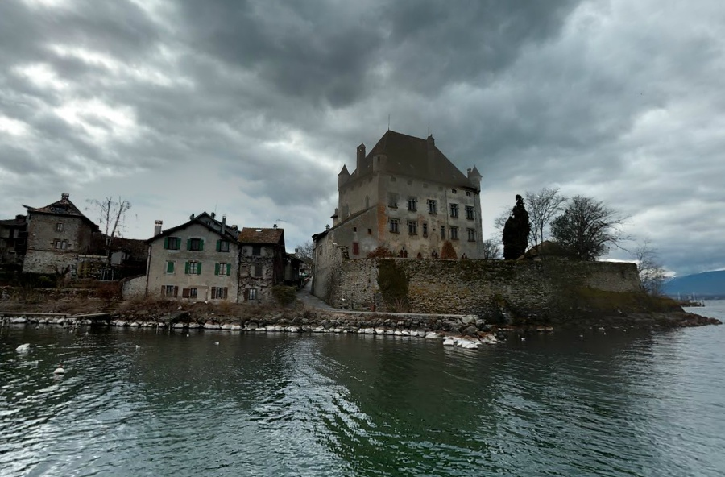

Slide 10
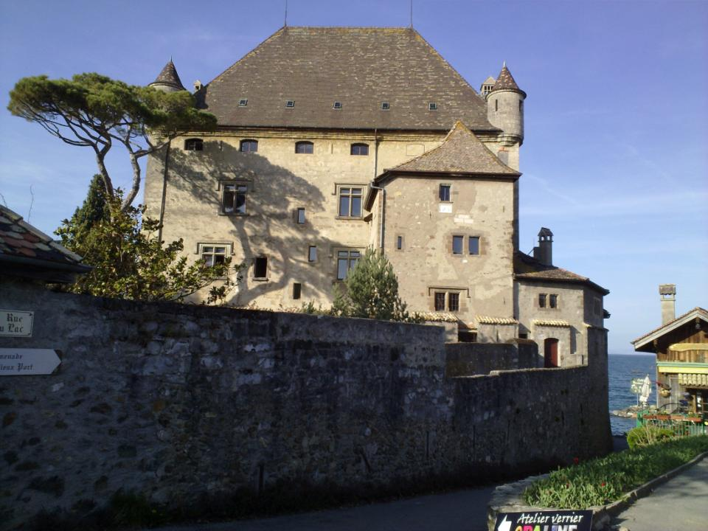

Slide 11
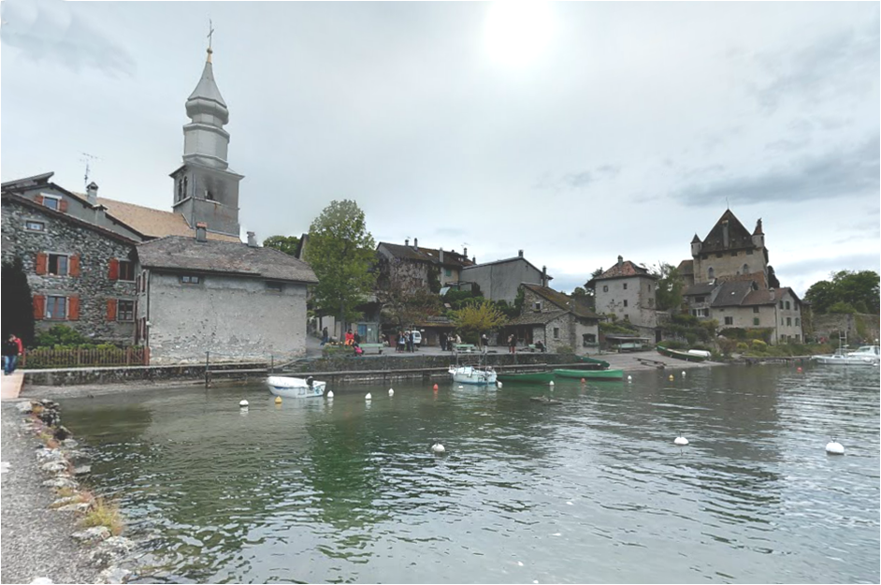

Slide 12
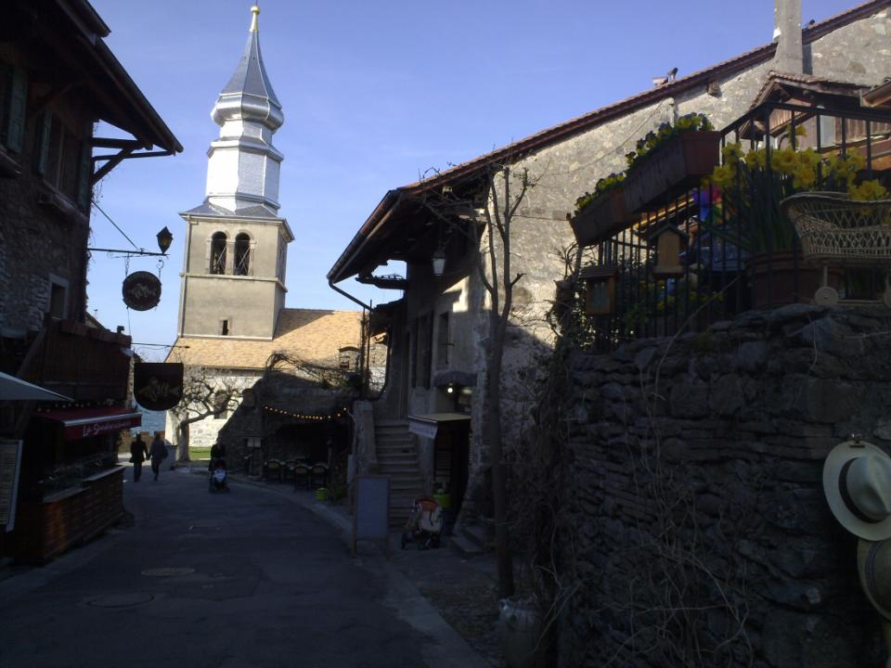

Slide 13
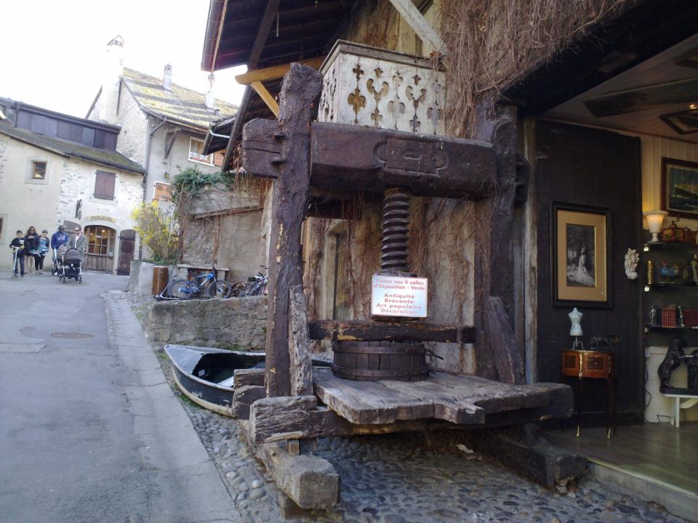

Slide 14
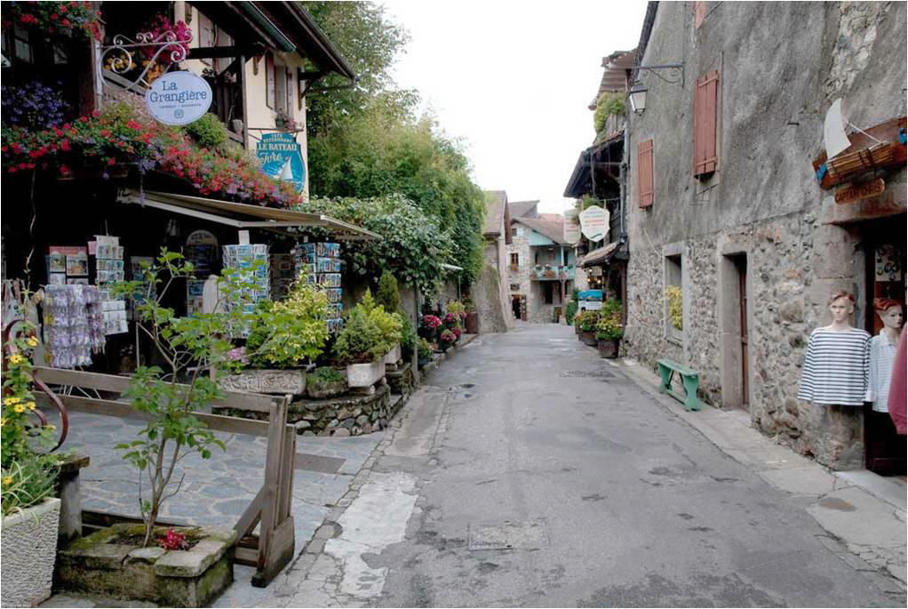

Slide 15
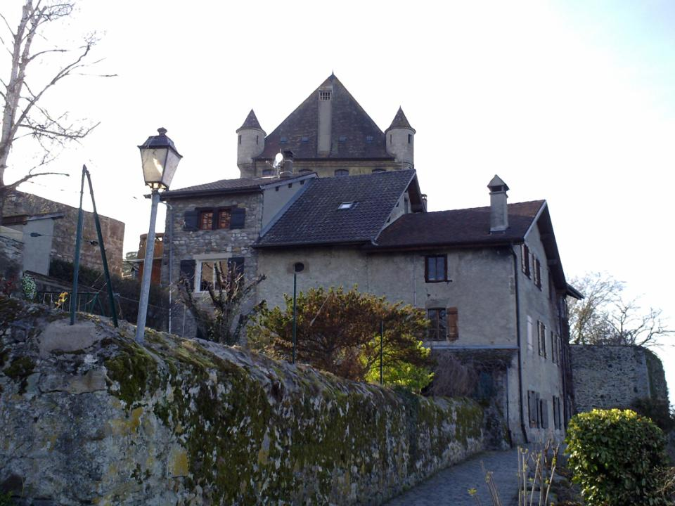

Slide 16
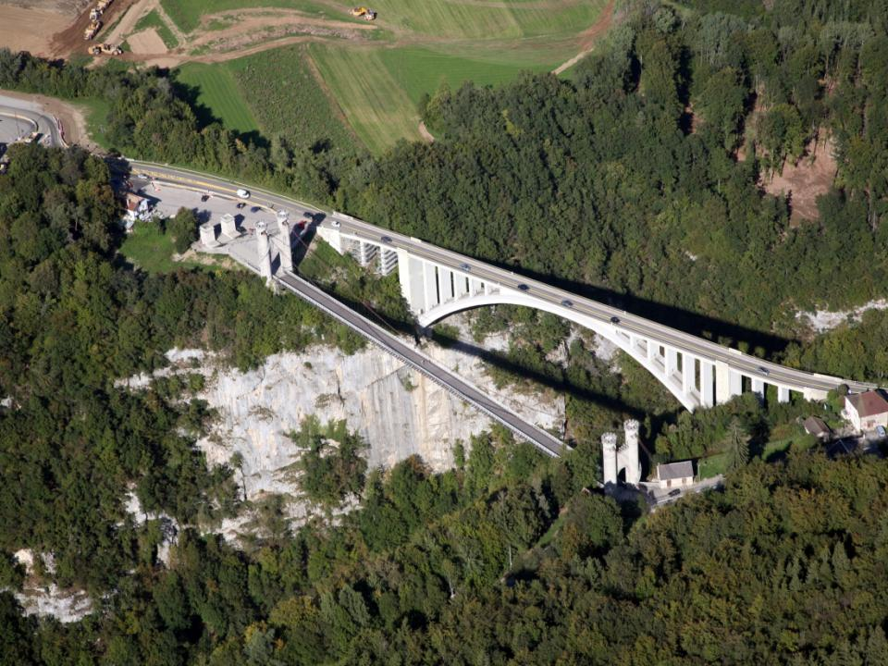

Slide 17
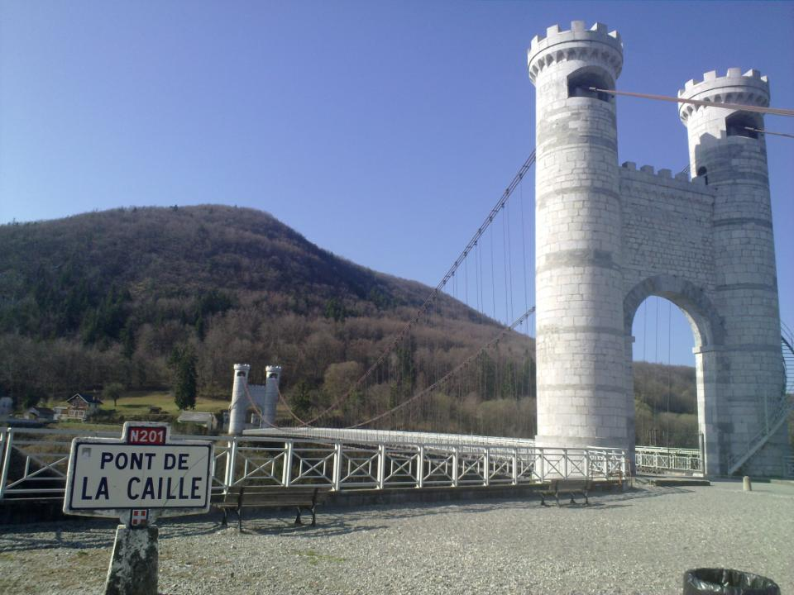

Slide 18
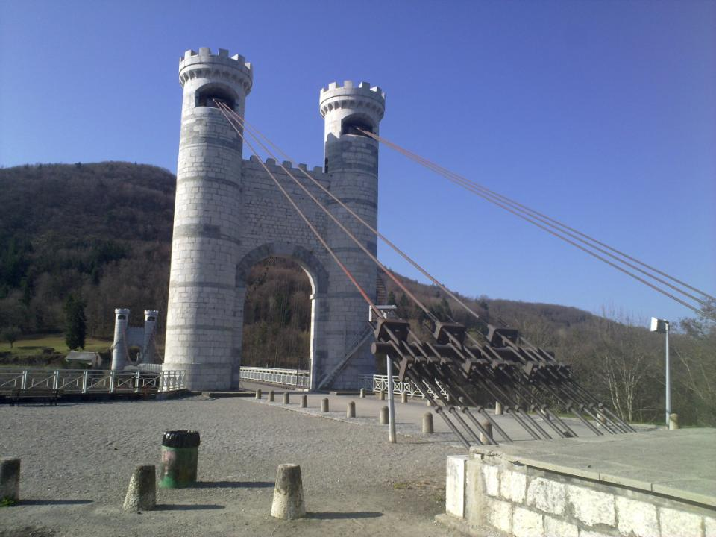

Slide 19
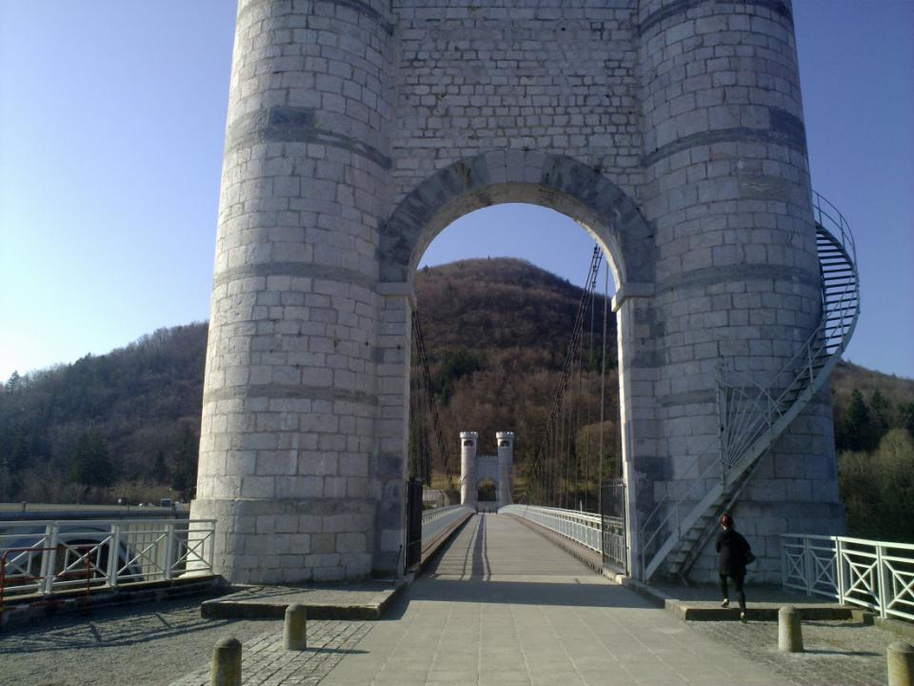

Slide 20
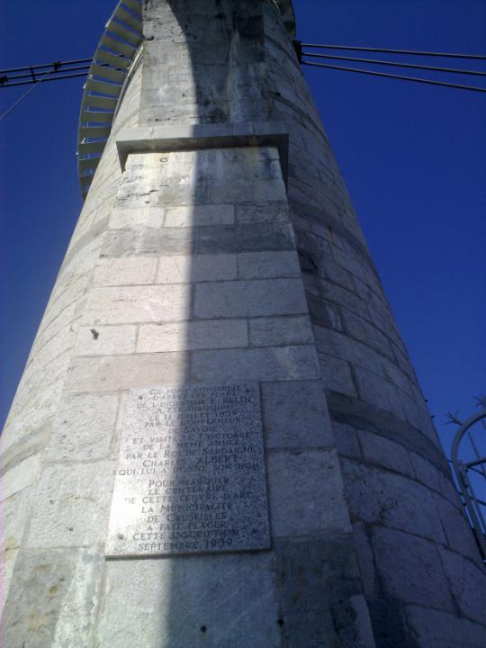
Le premier pont fut appelé Charles-Albert, couramment appelé pont de la Caille car il fut commandé par le duc de Savoie Charles-Albert, roi de Sardaigne, de Chypre et de Jérusalem. Jusqu'à sa mise en service, le franchissement du torrent se faisait par un pont romain nommé Vieux Pont et dont on peut encore voir les vestiges.
Il fait 194 mètres de long et surplombe le torrent à 142 m. Il a été construit sous la direction de l'ingénieur Émile Fulrand Belin et fut inauguré le 11 juillet 1839. Il est suspendu par deux groupes de douze câbles appuyés sur quatre tours crénelées. Le tablier est en madriers de bois.

Slide 21
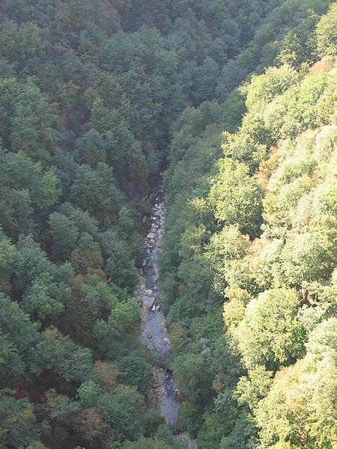
sur la RD 1201 (ex-RN 201) entre Cruseilles au nord et Allonzier-la-Caille au sud, et surplombent de 150 mètres la rivière Les Usses. Au fond de la gorge, les bains de la Caille, connus des Romains, sont aujourd'hui désaffectés, mais la source jaillit toujours.

Slide 22
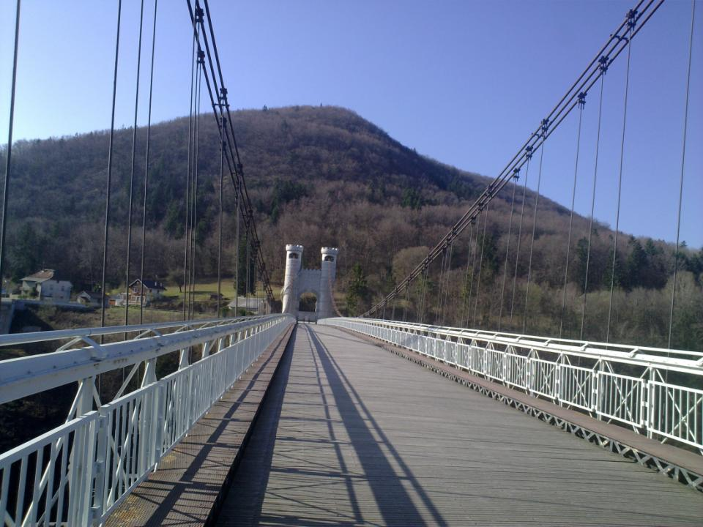

Slide 23
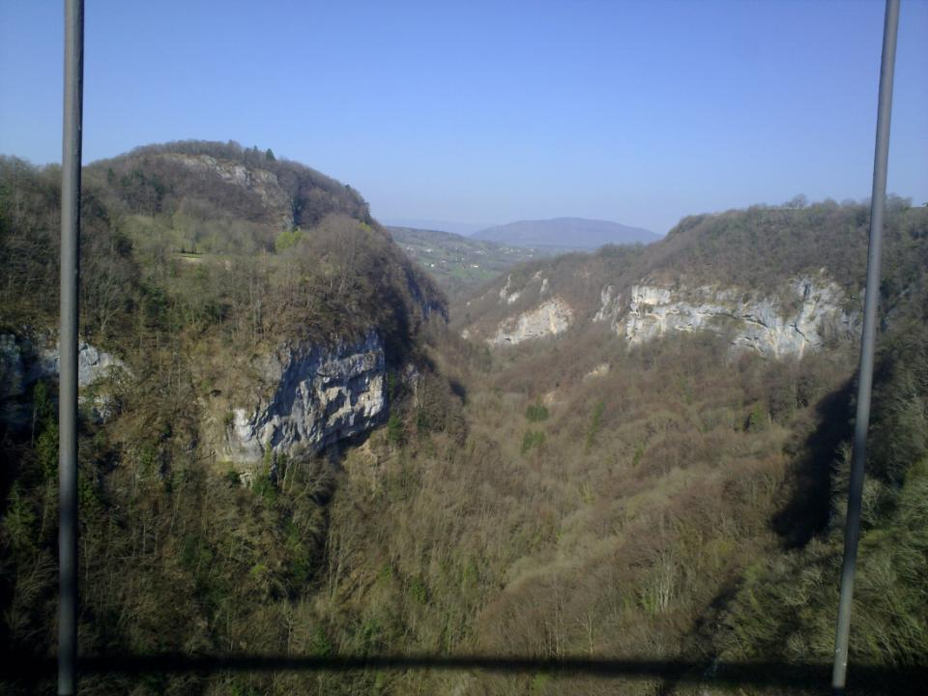

Slide 24
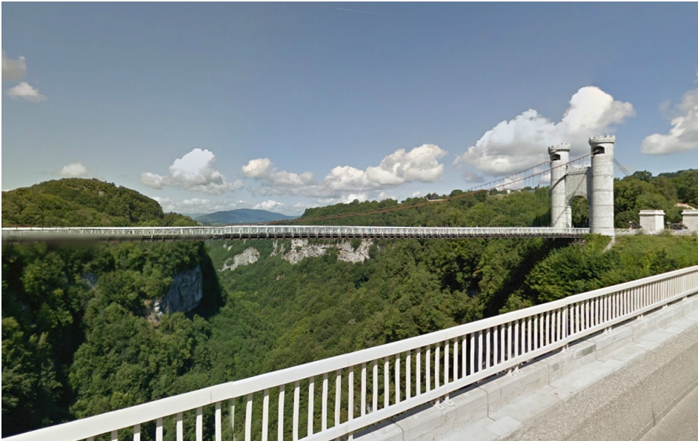

Slide 25
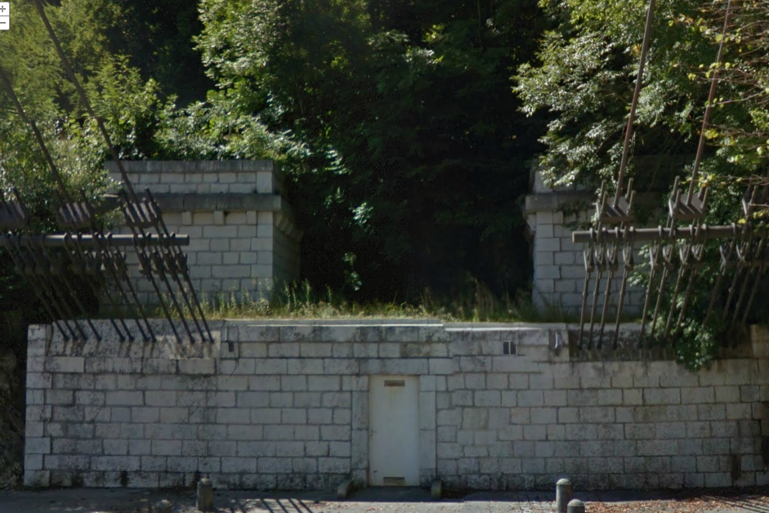

Slide 26
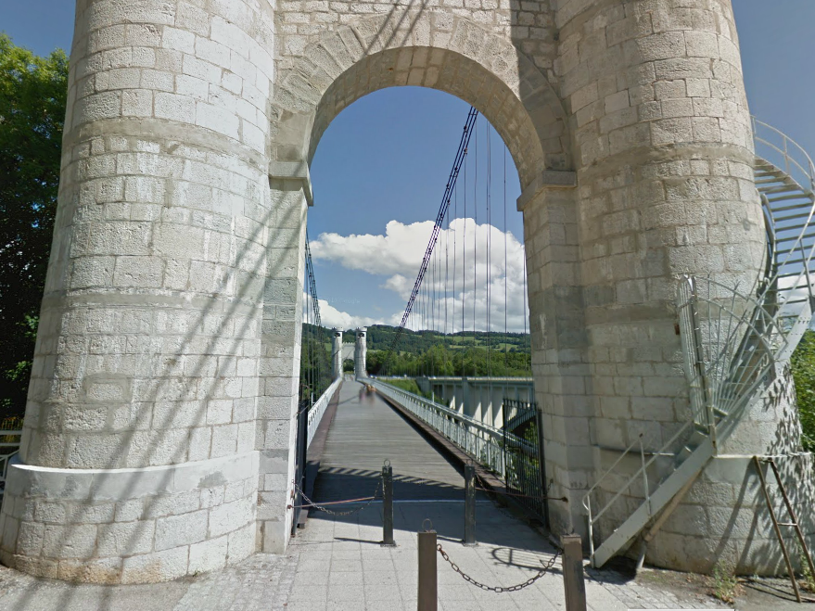

Slide 27
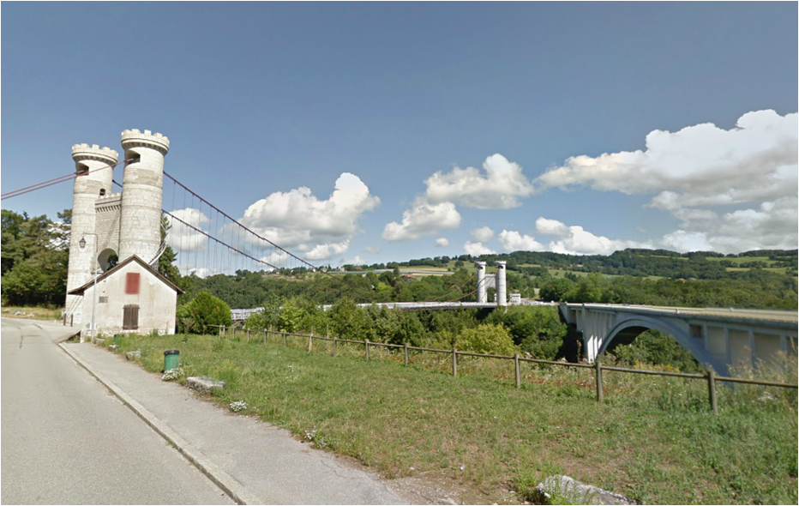
Le second pont, appelé couramment pont Neuf, a été construit entre 1924 et 1928 sous la direction de l'ingénieur Albert Caquot. Son tablier est supporté par un arc de béton non armé, ce fut à l'époque une des plus grandes voûtes au monde ainsi construite. Il était initialement prévu pour accueillir une ligne ferroviaire entre Annecy et Saint-Julien-en-Genevois, mais le projet fut abandonné et l'ouvrage fut ouvert à la circulation routière.

Slide 28
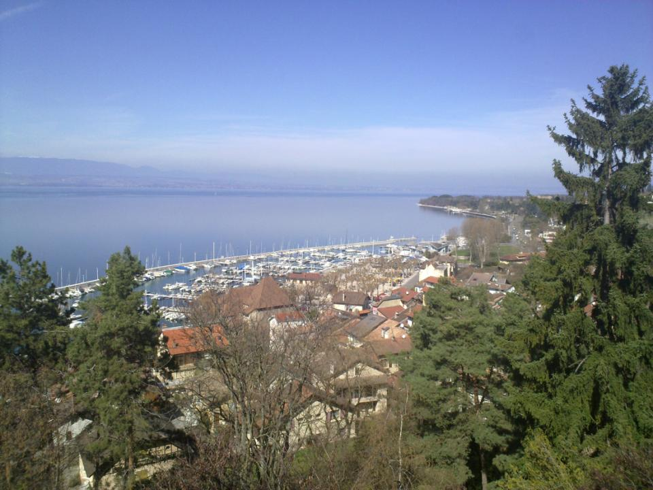
THONON –LES- BAINS

Slide 29
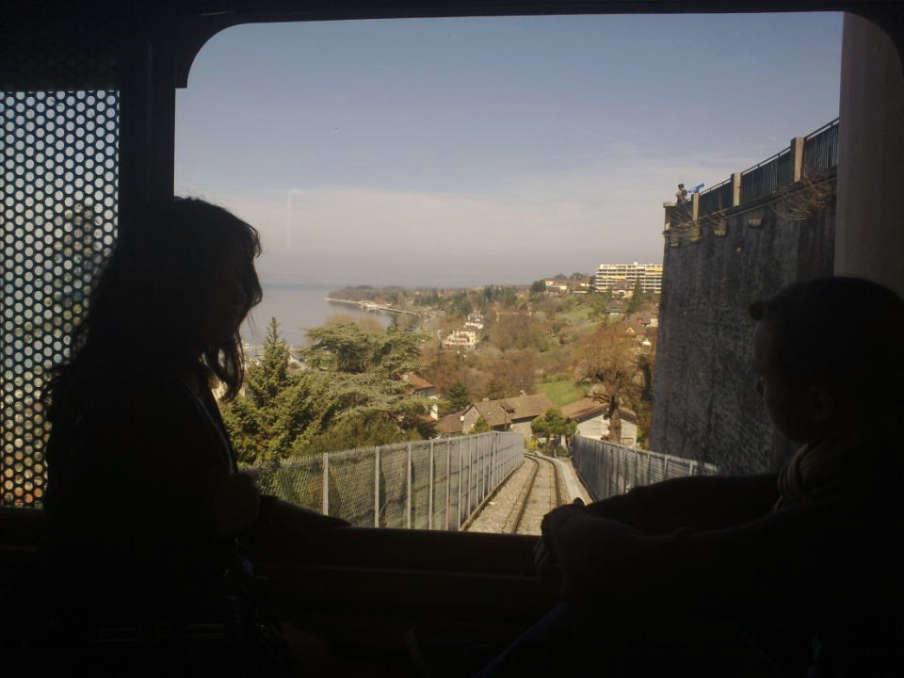

Slide 30
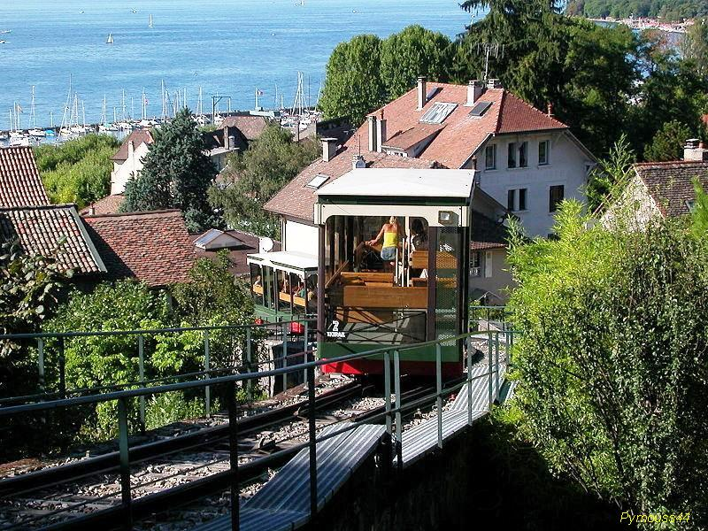

Slide 31
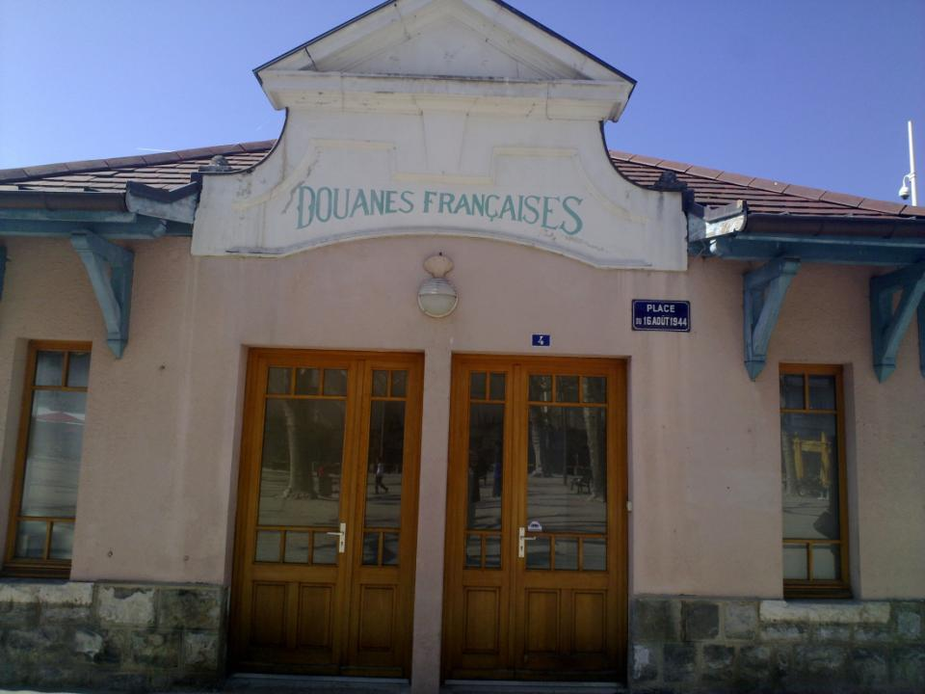


Slide 32
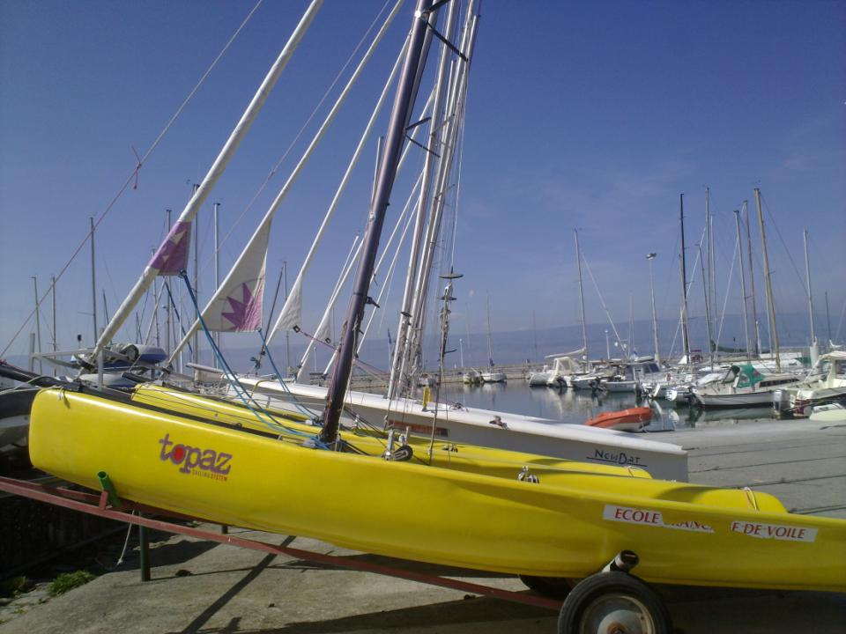

Slide 33
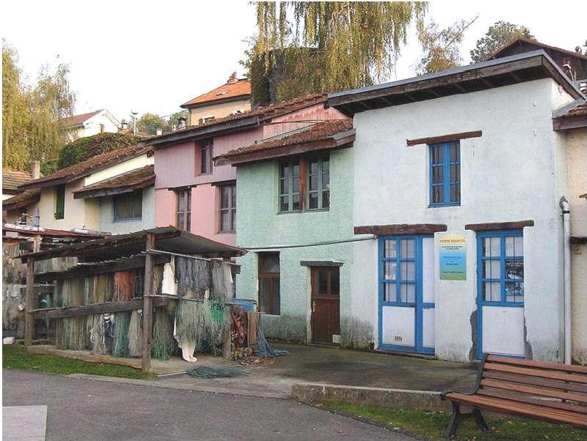
Baraques de pécheurs

Slide 34
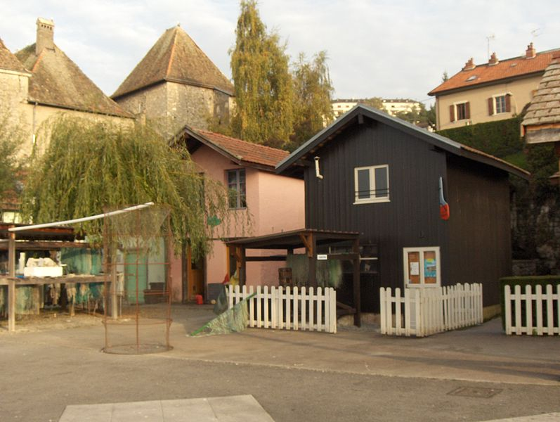

Slide 35
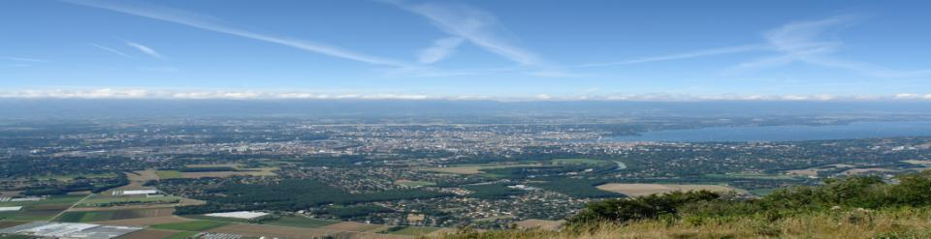
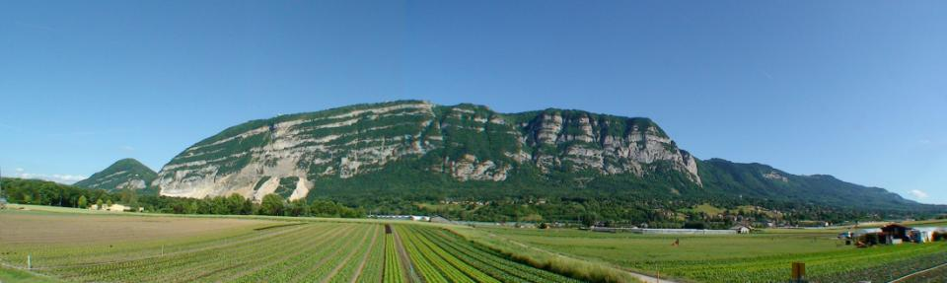
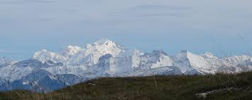
vue du Salève, coté nord Genève
Vue panoramique du Salève
Vue du Salève ,coté sud le mont blanc

Slide 36
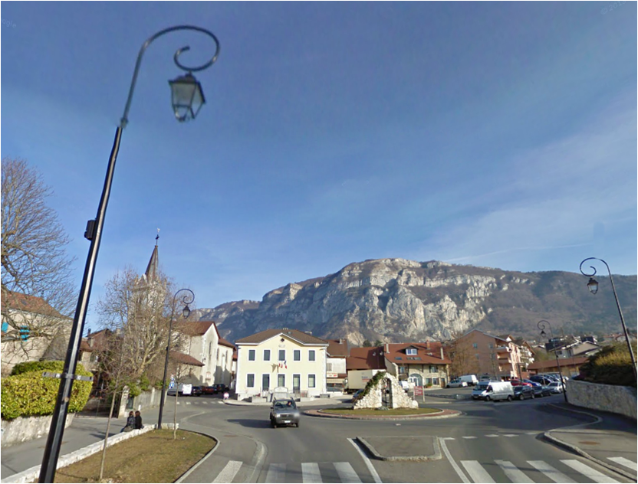

Slide 37
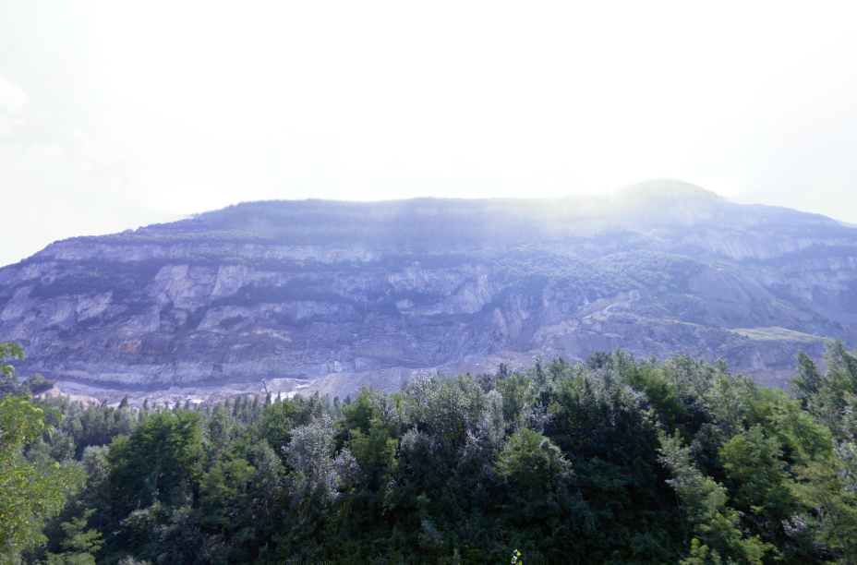

Slide 38
A Bientôt…!!!

